Slide 1
Energian tehokas käyttö teollisuudessa
Kimmo Kemppainen, KAMK
[Valmis 23.10.2020]

Slide 2
Strategia ->Direktiivi –> LAKI –> Asetus –> Strategia -> Periaatepäätös
Kimmo Kemppainen, KAMK

Slide 3
Energia- ja ilmastostrategia
Suomen pitkän aikavälin tavoitteena on hiilineutraali yhteiskunta.
Ilmaston lämpenemistä aiheuttavista kasvihuonekaasupäästöistä noin 80 prosenttia on peräisin energian tuotannosta ja kulutuksesta mukaan lukien liikenne. Tästä syystä energia- ja ilmastopolitiikka ovat kietoutuneet tiiviisti toisiinsa.
Käytännöksi on muodostunut, että jokainen hallitus tekee kaudellaan energia- ja ilmastopoliittisen strategian.
Strategioiden lisäksi vuonna 2014 valmistui parlamentaarisen energia- ja ilmastokomitean mietintönä Energia- ja ilmastotiekartta 2050 ja vuonna 2015 virkamiesselvitys energiapolitiikan vaihtoehdoista.
Strategian tueksi laaditaan taustaraportteja, jotka eivät sisällä poliittisia linjauksia. Niiden lisäksi päivitetään Suomen energia- ja päästökehitystä arvioivat skenaariolaskelmat. Strategian vaikutukset myös arvioidaan.
Uusimman energia- ja ilmastostrategian valmistelussa otetaan huomioon ja sovitetaan yhteen hallitusohjelman energia- ja ilmastopoliittiset linjaukset, ilmastolain mukaiset pitkän ja keskipitkän aikavälin suunnitelmat sekä EU:n 2030 energia- ja ilmastotavoitteet.
Työ- ja elinkeinoministeriö - Energia- ja ilmastostrategia
https://tem.fi/energia-ja-ilmastostrategia

Slide 4
Energiatehokkuusdirektiivi
Energiatehokkuusdirektiivi (EU/27/2012) tuli voimaan 4.12.2012. Se korvasi energiapalveludirektiivin (2006/32/EY) ja CHP-direktiivin (2004/8/EY).
Tarkistettu energiatehokkuusdirektiivi (EU)2018/2002 tuli voimaan 24.12.2018 ja sen myötä EU:n energiatehokkuus-tavoitteet vuodelle 2030 ja uusia velvoitteita energiatehokkuuden edistämiseksi.
Energiatehokkuusdirektiivi (EED) velvoittaa laatimaan kolmen vuoden välein kansallisen energiatehokkuuden toimintasuunnitelman (NEEAP, National Energy Efficiency Action Plan).
Huhtikuussa 2017 Euroopan komissiolle toimitettu neljäs kansallinen energiatehokkuuden toimintasuunnitelma (NEEAP-4) on jatkoa kolmelle ESD:n mukaiselle toimintasuunnitelmalle.
NEEAP-4:ssä kuvataan energiatehokkuusdirektiivin (EED) toimeenpanoa Suomessa sekä jo energiapalveludirektiivin (ESD) pohjalta toteutettuja kansallisia energiatehokkuustoimia ja niiden säästövaikutuksia vuosina 2010, 2016 ja 2020.
Työ- ja elinkeinoministeriö - Energiatehokkuusdirektiivi ja energiatehokkuuslaki
https://tem.fi/energiatehokkuusdirektiivin-toimeenpano
Motiva - Energiatehokkuusdirektiivi
https://www.motiva.fi/ratkaisut/ohjauskeinot/direktiivit/energiatehokkuusdirektiivi

Slide 5
Energiatehokkuuslaki
Energiatehokkuuslaki, jolla energiatehokkuusdirektiivi toimeenpantiin, tuli voimaan 1.1.2015. Laki energiatehokkuuslain muuttamisesta tuli voimaan vuoden 2017 alusta.
Muutoksella pantiin täytäntöön energiatehokkuusdirektiivin säännökset julkisten elinten hankkimien tuotteiden, palvelujen ja rakennusten energiatehokkuusvaatimukset ja vahvistettiin julkisen sektorin roolia energiatehokkaiden hankintojen edistäjänä.
Työ- ja elinkeinoministeriö - Energiatehokkuusdirektiivi ja energiatehokkuuslaki
https://tem.fi/energiatehokkuusdirektiivin-toimeenpano
https://www.finlex.fi/fi/laki/ajantasa/2014/20141429

Slide 6
Valtioneuvoston asetusenergiakatselmuksista
1 § Soveltamisala
Tässä asetuksessa säädetään energiatehokkuuslaissa (1429/2014) tarkoitettuihin suurten yritysten pakollisiin energiakatselmuksiin sisällytettävistä kohdekatselmuksista sekä yrityksen energiakatselmuksen vastuuhenkilön pätevyysvaatimuksista ja koulutuksesta.
Kohdekatselmuksille annetaan asetuksessa vähittäisvaatimukset, määrä ja vastuuhenkilö (ml. koulutus ja koe)
Finlex - Valtioneuvoston asetusenergiakatselmuksista
https://www.finlex.fi/fi/laki/alkup/2015/20150020

Slide 7
Energiatehokkuusdirektiivin täytäntöönpanoa
Tarkistetun energiatehokkuusdirektiivin täytäntöönpanoa valmistelee työ- ja elinkeinoministeriön vuonna 2018 nimeämä energiatehokkuustyöryhmä, jonka yhteydessä toimii viisi eri toimialojen asiantuntijatyöryhmää.
Direktiivin noudattamisen edellyttämät lait ja asetukset on saatettava voimaan viimeistään 25.6.2020. Kuitenkin 9-11a artiklojen, jotka koskevat lämmityksen, jäähdytyksen ja lämpimän käyttöveden mittausta ja laskutusta, noudattamista koskevat lait ja asetukset on saatettava voimaan viimeistään 25.10.2020.
Työ- ja elinkeinoministeriö - Energiatehokkuusdirektiivi ja energiatehokkuuslaki
https://tem.fi/energiatehokkuusdirektiivin-toimeenpano

Slide 8
Energiatehokkuustyöryhmä 04.10.2019
Nykyisten energiatehokkuustoimien kattavuus on ollut varsin hyvä, mutta tehostamisen tarvetta on. Energiatehokkuussopimuksilla on vaikutusarvion perusteella keskeinen merkitys 7 artiklan tavoitteiden saavuttamisessa ja sopimustoiminnan jatko on varmistettava myös nykyisen sopimuskauden 2017–2025 jälkeen.
Sopimusten toimeenpanoa tehostetaan lisäämällä ja kehittämällä energiakatselmustoimintaa, energiatukea, viestintää ja raportointia. Uutena toimenpiteenä nousi ylijäämälämpöjen tehokkaampi hyödyntäminen. Työryhmän identifioimista toimenpiteistä laajimmat energiansäästöt on arvioitu liikennepoltto­aineiden verotukselle, pien- ja rivitalojen lämpöpumpuille ja maatilojen energiaratkaisuille. Informaatio-ohjauksen ja osaamisen sekä hankintojen ja investointien merkitystä energiansäästön ja energiatehokkuuden edistämisessä ei voi millään sektorilla sivuuttaa.
Energianeuvonnalla ja -viestinnällä varmistetaan erityisesti kuluttajiin liittyvien tavoitteiden saavuttaminen energiamurroksessa. Palvelusektori luo edellytyksiä muiden sektoreiden toimille mm. uudenlaisten toimintamallien kautta.
Kiinteistöjen ja liikenteen energiatehokkuuden parantamiseen tarvitaan monia toimia. Tulevaisuuden haasteena ovat sektoreiden väliset kytkennät ja tämän myötä ekosysteeminen ajattelu erillisten energiatehokkuustoimien sijaan. Aktiivisempi yhteistyö ja vuorovaikutus ovat välttämättömiä eri sektorien välillä.
Työ- ja elinkeinoministeriö - Energiatehokkuustyöryhmän raportti
https://julkaisut.valtioneuvosto.fi/handle/10024/161811

Slide 9
Valtioneuvoston periaatepäätös energiatehokkuustoimenpiteistä
Valtioneuvosto päätti 4.2.2010 tällä vuosikymmenellä toteutettavista energiansäästön ja energiatehokkuuden toimenpiteistä.
Valtioneuvoston periaatepäätös perustuu työ- ja elinkeinoministeriön asettaman laajapohjaisen energiatehokkuustoimikunnan mietintöön kesäkuulta 2009. Periaatepäätös on ollut hyvä eri sektoreiden energiansäästön ja energiatehokkuuden toimenpiteiden yhteen kokoaja
Työ- ja elinkeinoministeriö - Valtioneuvoston periaatepäätös energiatehokkuustoimenpiteistä
https://www.motiva.fi/ratkaisut/ohjauskeinot/valtioneuvoston_periaatepaatos_energiatehokkuudesta
https://tem.fi/documents/1410877/2795167/ETT-periaatep%C3%A4%C3%A4t%C3%B6s+04022010/f0d2c438-f170-4484-b84b-da2fbd97b419/ETT-periaatep%C3%A4%C3%A4t%C3%B6s+04022010.pdf

Slide 10
Päästökauppalaki
Kimmo Kemppainen, KAMK

Slide 11
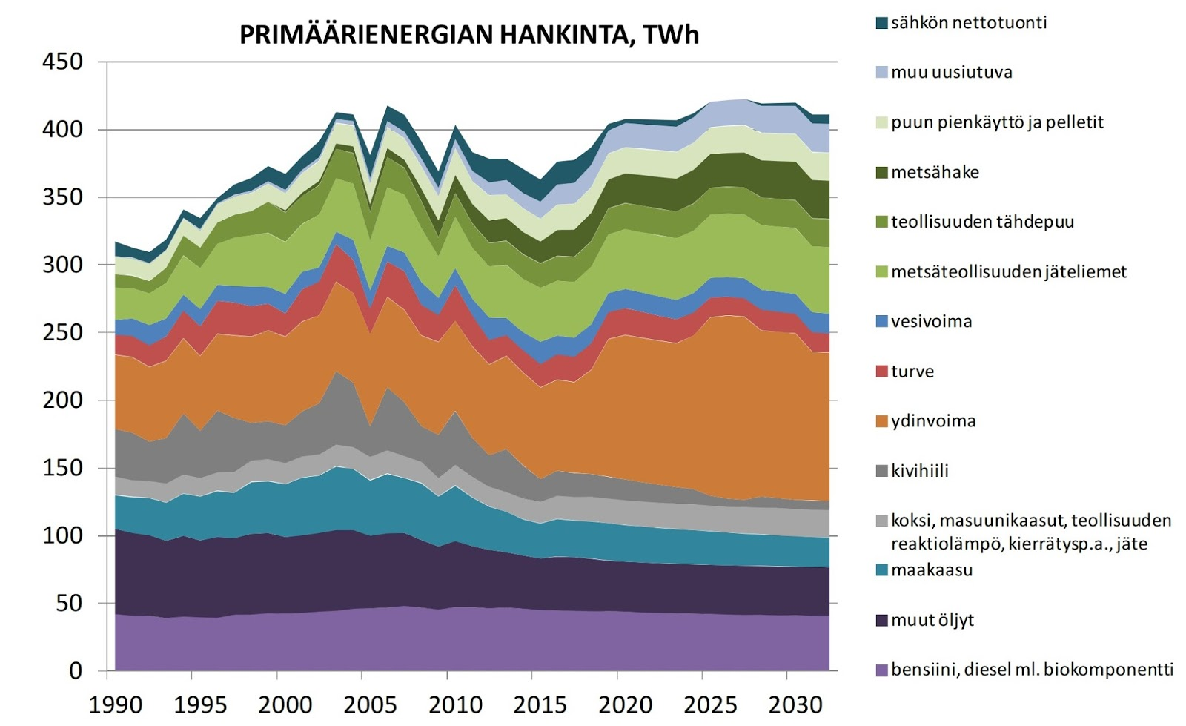
Päästökauppalaki
Lain tarkoituksena on edistää kasvihuonekaasupäästöjen vähentämistä kustannustehokkaasti ja taloudellisesti.
Laki koskee yli 20 MW :n polttolaitoksia ja etupäässä prosessiteollisuuden tuotantoa, milloin tuotantotaso ylittää laissa määritetyn tason. Lain mukaan yrityksille annetaan oikeus tietyn suuruiseen CO2-päästöön.
Jos yritys haluaa tuottaa enemmän CO2-kaasuja ilmakehään, sen on ostettava oikeuksia sellaiselta yritykseltä, jolla päästöoikeuksia on jäänyt käyttämättä. Ensimmäiset päästöoikeudet jaettiin vuosille 2005-2007, ja seuraava kausi koski vuosia 2008-2012. Kolmaspäästökauppakausi alkoi 2013 ja päättyy 2020. Sen tavoitteena on vähentää hiilidioksidipäästöjä 21 % vuoden 2005 tasosta.
http://pitkaranta.blogspot.com/2016/06/tem-perusskenaario-ja.html
https://www.finlex.fi/fi/laki/ajantasa/2011/20110311

Slide 12
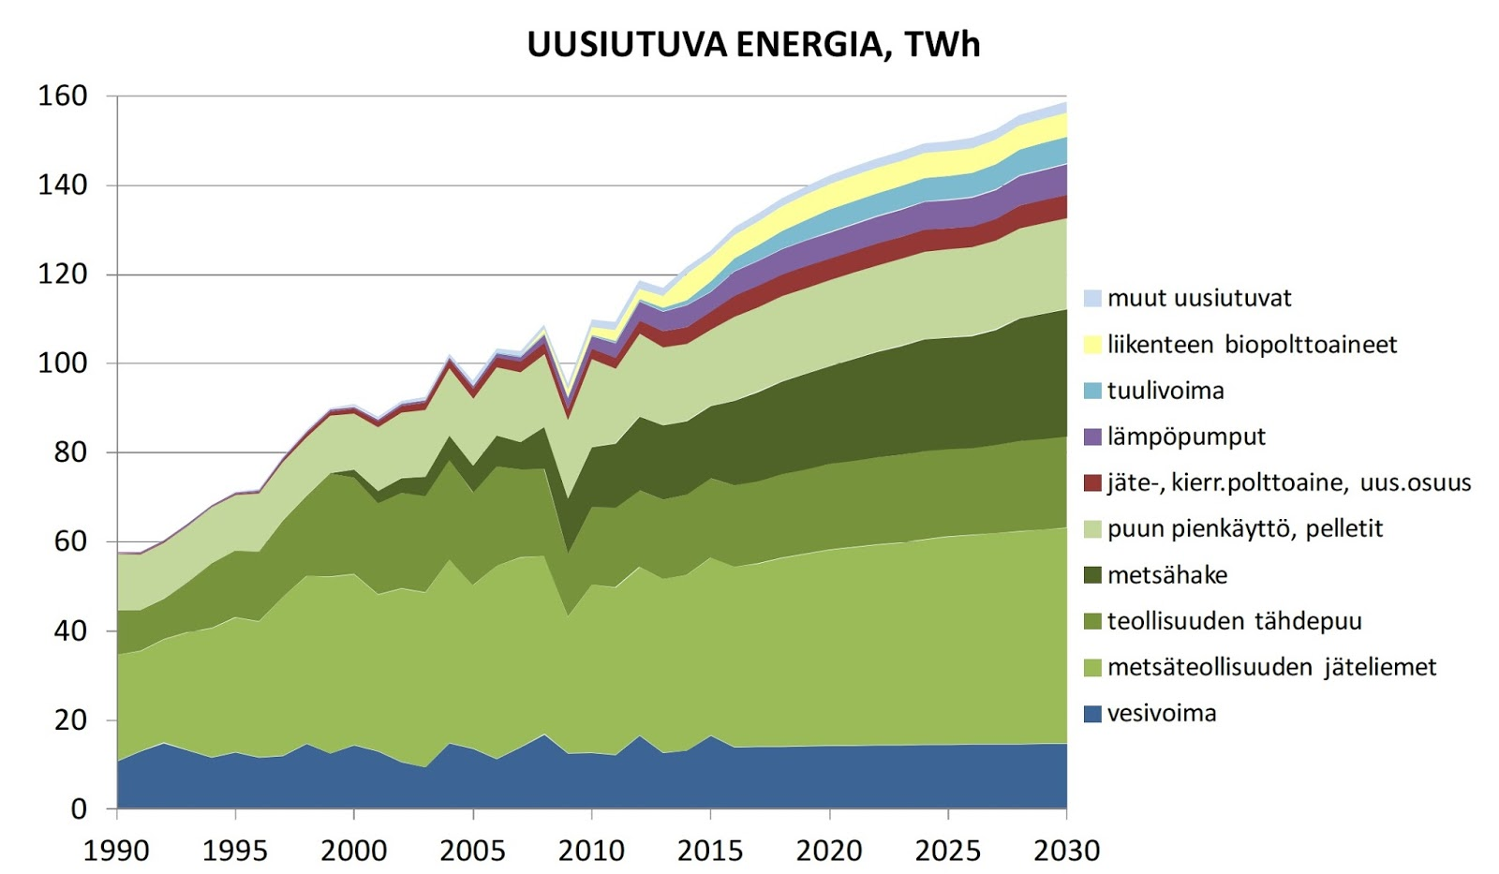
Päästökauppasysteemi
Lain asettava EU:n päästökauppasysteemin (ETS) tavoitteena on vähentää teollisuuden hiilidioksidipäästöjä velvoittamalla yritykset hankkimaan päästöoikeuden jokaiselle tuottamalleen hiilidioksiditonnille. Päästöoikeudet myydään yrityksille huutokaupalla. Järjestelmässä on mukana myös kannustimia innovaatioille alalla.
ETS oli maailman ensimmäinen hiilidioksidipäästöjen kauppajärjestelmä ja se on edelleen maailman suurin. Sen piiriin kuuluu noin 45 % EU:n kaikista kasvihuonekaasupäästöistä ja noin 11 000 teollisuus- ja energiantuotantolaitosta. Tavoitteena on vähentää päästöjä 43 % verrattuna vuoden 2005 tasoon.
https://www.europarl.europa.eu/news/fi/headlines/society/20180305STO99003/hiilidioksidipaastoja-vahentamassa-eu-n-tavoitteet-ja-toimet
http://pitkaranta.blogspot.com/2016/06/tem-perusskenaario-ja.html

Slide 13
Energiatehokkuus
Kimmo Kemppainen, KAMK

Slide 14
Energiatehokkuus
Energiatehokkuuden kehittämisen keskeisenä tavoitteena on kasvihuonekaasupäästöjen
kustannustehokas vähentäminen,
energian saatavuuden turvaaminen,
tuontienergiatarpeen vähentäminen,
energiakustannusten alentaminen,
resurssitehokkuus ja
muut ympäristösyyt, kuten ympäristön- ja ilmansuojelu.
Energian säästö edistää myös uusiutuvan energian osuuden kasvattamista.
Sähkön ja lämmön yhteistuotanto, vapaaehtoisten energiatehokkuussopimusten kattavuus ja energiakatselmusten järjestelmällinen toteuttaminen ovat hyviä esimerkkejä tuloksellisesta energiansäästöstä Suomessa.
Suomi on monissa energiansäästötoimissa ja energiankäytön tehokkuudessa kansainvälisesti johtavia maita. Tämä on saavutettu kustannustehokkailla ratkaisuilla ja vapaaehtoisuuteen perustuvalla energiatehokkuussopimusjärjestelmällä. Tällä hetkellä suurin osa cleantech -liiketoiminnan arvosta tulee energiatehokkuudesta.
Mitattuja tuloksia
Työ- ja elinkeinoministeriö - Energiatehokkuus
https://tem.fi/energiatehokkuus

Slide 15
Työ- ja elinkeinoministeriö (toimija 1)
Työ- ja elinkeinoministeriö on Suomen edustaja energiatehokkuuteen liittyvissä asioissa EU:ssa ja myös muussa kansainvälisessä yhteistyössä.
TEM koordinoi kansallista energiatehokkuuspolitiikkaa, mikä tarkoittaa aktiivista alan kehityksen seuraamista.
Eli …Työ- ja elinkeinoministeriön nimesi vuoden 2018 lopussa Energiatehokkuustyöryhmän, jonka tehtävänä oli tehdä esitykset toimista, joilla Suomi saavuttaa tarkistetun energiatehokkuusdirektiivin edellyttämän 7 artiklan sitovan tavoitteen kaudelle 2021–2030.
Työ- ja elinkeinoministeriö - Energiatehokkuus
https://tem.fi/energiatehokkuus

Slide 16
Energiavirasto (toimija 2)
Energiavirasto on lupa- ja valvontaviranomainen, joka valvoo ja edistää sähkö- ja kaasumarkkinoiden toimintaa, päästöjen vähentämistä, energiatehokkuutta sekä uusiutuvan energian käyttöä.
Toimeenpanemme suomalaista ja eurooppalaista energia- ja ilmastopolitiikkaa. Tavoitteemme on edistää ilmastotavoitteiden kustannustehokasta toteutumista sekä energiamarkkinoiden tehokasta toimintaa.
Energiavirastolla on energiatehokkuuden edistämisen toimeenpanotehtäviä.
Nämä tehtävät liittyvät energiatehokkuussopimuksiin, energiakatselmuksiin, kuluttajien energianeuvontaan ja viestintään sekä tuotteiden ekologiseen suunnitteluun ja energiamerkintään.
Työ- ja elinkeinoministeriö - Energiatehokkuus
https://tem.fi/energiatehokkuus
Energiavirasto- Tietoa meistä
https://energiavirasto.fi/energiavirasto

Slide 17
Motiva Oy (toimija 3)
Motiva Oy on valtion kokonaan omistama yhtiö. Se tekee käytännön työtä energiansäästön ja uusiutuvien energialähteiden käyttämisen edistämiseksi.
Motiva Oy tarjoaa asiantuntijapalveluja kestävän kehityksen vauhdittamiseksi. Motiva Oy omistaa (100 %) tytäryhtiön Motiva Services Oy:n, joka tarjoaa palveluja ensisijaisesti yrityksille ja muun muassa kunnille, ja Ympäristömerkintä Suomi Oy:n, joka hallinnoi Suomessa sekä pohjoismaista ympäristömerkkiä Joutsenmerkkiä että EU-ympäristömerkkiä.
Motiva – valtion kestävän kehityksen yhtiö
https://www.motiva.fi/motiva
https://tem.fi/energiatehokkuus

Slide 18
Työ- ja elinkeinoministeriön energiatehokkuussuunnitelma (Jokerina)
Ministeriö on asettanut itselleen haasteelliset säästötavoitteet vähentää kokonaisenergiankulutustaan 25 prosenttia vuoteen 2016 mennessä ja 30 prosenttia vuoteen 2020 mennessä vuoden 2008 tasoon verrattuna. Energiankulutus työntekijää kohti on tarkoitus vähentyä vastaavasti 15 ja 20 prosenttia.
Kokonaisenergiankulutus on laskenut TEM:n ensimmäisestä toimintavuodesta 2008 vuoteen 2012 jo 17 prosenttia. Ministeriössä on toteutettu erilaisia energiansäästötoimia ja kulutustapamuutoksia osana WWF:n Green Office -järjestelmää, johon TEM liittyi vuonna 2009.
Työ- ja elinkeinoministeriö – työ- ja elinkeinoministeriön energiatehokkuussuunnitelma
https://tem.fi/tyo-ja-elinkeinoministerion-energiatehokkuussuunnitelma

Slide 19
Energiakatselmustoiminta
Kimmo Kemppainen, KAMK

Slide 20
Energiakatselmustoiminta
Vuoden 2015 alussa voimaantullut energiatehokkuuslaki muutti energiakatselmus-käytäntöä.
Energiakatselmustoiminta jakaantuu kahteen osaan:
energiatehokkuuslaissa säädettyyn suuria yrityksiä koskevaan pakolliseen energiakatselmustoimintaan ja
vapaaehtoiseen, muita kuin suuria yrityksiä koskevaan TEMin tukemaan energiakatselmustoimintaan.
Työ- ja elinkeinoministeriön tukeman vapaaehtoisen energiakatselmustoiminnan hallinnoinnista vastaa Motiva Oy.
Motiva - Energiakatselmukset
https://www.motiva.fi/ratkaisut/ohjauskeinot/energiakatselmukset

Slide 21
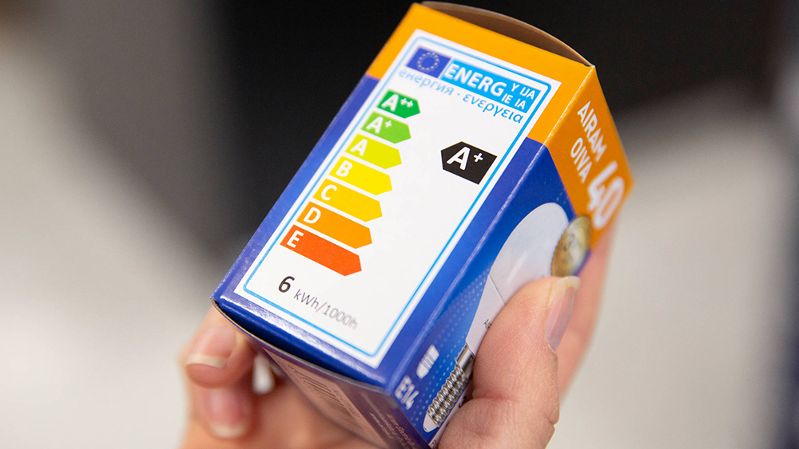
Tavoitteena
Energiakatselmustoiminnan tavoitteena on analysoida katselmuskohteiden kokonaisenergian käyttö, selvittää energiansäästöpotentiaali ja esittää ehdotettavat säästötoimenpiteet kannattavuuslaskelmineen.
Katselmustukea ei voi saada pakollisiin suurten yritysten energiakatselmuksiin. Vapaaehtoisiin, muiden kuin suurten yritysten niin sanottuihin Motiva-mallisiin energiakatselmuksiin on mahdollista saada TEMin katselmustukea.
TEM tukee myös uusiutuvan energian kuntakatselmuksen toteutusta.
https://tem.fi/energiatehokkuus

Slide 22
Energiakatselmukset
Energiankäytön tehostaminen tuo yrityksille ja yhteisöille suoraa taloudellista hyötyä. Säästöjä voidaan saada aikaan jopa ilman investointeja.
Tehostamistoimenpiteiden lähtökohtana on tieto nykyisestä tilanteesta sekä taloudellisesti kannattavien tehostamiskohteiden paikallistaminen. Ensimmäinen askel energiankäytön tehostamisessa on energiakatselmus.
Työ- ja elinkeinoministeriö (TEM) tukee palvelu-, teollisuus- ja energia-alan energiakatselmusten toteutusta. Motivan tehtäviin kuuluu työ- ja elinkeinoministeriön tukeman energiakatselmustoiminnan seuranta, edistäminen ja kehittäminen yhteistyössä alan asiantuntijoiden, TEM:n, katselmusten tilaajien ja energiakatselmoijien kanssa.
Motiva ylläpitää energiakatselmustoiminnan seurantajärjestelmää, johon kootaan tiedot kaikista energiakatselmuksista sekä valvoo energiakatselmusraporttien laatua.
Motiva myös kouluttaa energiakatselmoijia sekä neuvoo katselmusten tilaajia ja katselmoijia.

Slide 23
Vastuuhenkilöpätevyyden saannin edellytykset
Vastuuhenkilöpätevyyden (L=lämpö tai S=sähkö) saannin edellytyksenä on alan työkokemus ja vähintään 3-vuotinen energiatekniikan peruskoulutus (sähkö-, LVI- tai muu energiatekniikka, esim. prosessi- tai voimalaitostekniikka) tai työantajan todistus työkokemuksella hankituista vastaavista tiedoista. Kurssille ilmoittautuessa hakija ilmoittaa hakeeko pätevyyttä ja kummalle osa-alueelle (S vai L) pätevyyttä hakee..
Katselmoijakoulutus ja vastuuhenkilöpätevyys
Energiakatselmoijien peruskurssille (webinaari + kaksi lähipäivää) osallistunut ja kurssiin liittyvät harjoitustehtävät hyväksytysti suorittanut henkilö saa pätevyyden toimia nimettynä vastuuhenkilönä työ- ja elinkeinoministeriön (TEM) tukemissa energiakatselmuksissa. Pätevyys on voimassa toistaiseksi.
https://www.motiva.fi/ratkaisut/energiakatselmustoiminta/tem_n_tukemat_energiakatselmukset/energiakatselmoijien_peruskurssi

Slide 24
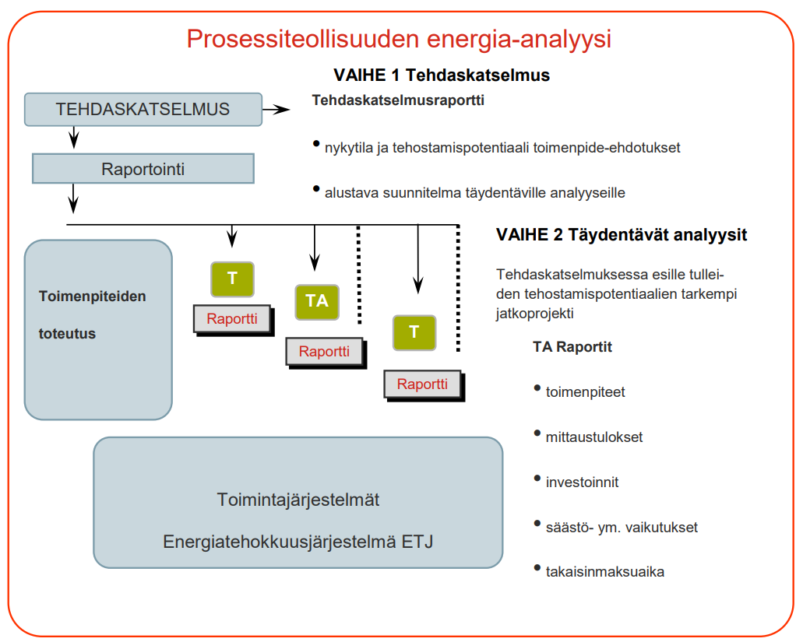
Esimerkki :Prosessiteollisuuden energia-analyysi
Prosessiteollisuuden energia-analyysi on energiaintensiivisen prosessiteollisuuden kaksivaiheinen sovellus Teollisuuden energia-analyysista. Työn pääpaino on tuotantoprosessien energiansäästömahdollisuuksien kartoittamisessa, jonka lisäksi kartoitetaan myös katselmuskohteen tehdaspalvelujärjestelmien ja talotekniikan energiansäästömahdollisuudet.
Prosessiteollisuuden energia-analyysin tavoitteena on koko katselmuskohteen primääri- ja sekundäärienergiavirtojen selvittäminen sekä kaikkien energiansäästömahdollisuuksien kartoittaminen. Koska energia-analyyseissa on tuotantoprosesseilla keskeinen osuus, on kohteen omien tuotanto- ja kunnossapito-organisaatioiden osallistuminen katselmustyöhön välttämätöntä.
Malli
https://www.motiva.fi/files/10971/Prosessiteollisuuden_energia-analyysi.pdf

Slide 25
Energiatehokkuus sopimukset

Slide 26
Energiatehokkuussopimuskausi vuosille 2017–2025
Energiatehokkuussopimukset ovat tärkeä osa Suomen energia- ja ilmastostrategiaa ja ensisijainen keino edistää energian tehokasta käyttöä Suomessa. Vastuullinen ja tehokas energiankäyttö vähentää ilmastonmuutosta aiheuttavia hiilidioksidipäästöjä.
Vapaaehtoiset sopimukset ovat valtion ja toimialojen yhdessä valitsema tapa täyttää Suomelle asetetut kansainväliset energiatehokkuusvelvoitteet. Kattavalla ja tuloksekkaalla sopimustoiminnalla velvoitteet on jatkossakin mahdollista saavuttaa ilman erillistä uutta lainsäädäntöä tai muita uusia pakkokeinoja.
http://www.energiatehokkuussopimukset2017-2025.fi/energiatehokkuussopimukset/

Slide 27
Energiaviisas Suomi
Suomessa vapaaehtoiset energiatehokkuussopimukset ovat tärkeä keino saavuttaa EU:n energiatehokkuusdirektiivin (EED) mukaiset energiankäytön tehostamistavoitteet.
Energiatehokkuussopimuksilla katetaan yli puolet energiatehokkuusdirektiivin 7 artiklan mukaisesta Suomea sitovasta energiansäästötavoitteesta kaudella 2014–2020. Sopimustoiminta tukee myös direktiivin muissa artikloissa asetettujen velvoitteiden toteutusta ja osaltaan myös rakennusten energiatehokkuusdirektiivin (EPBD) toimeenpanoa.

Slide 28
Vapaaehtoisuus toimii
Energiansäästöä ja energiatehokkuutta on edistetty valtion ja toimialojen välisillä sopimuksilla jo 1990-luvulta lähtien. Suomi on yksi harvoista Euroopan maista, joissa vapaaehtoinen energiatehokkuussopimusmenettely toimii ja tuottaa tulosta.
Hyvien tulosten ansiosta Suomessa jatketaan vapaaehtoisella linjalla jatkossakin vuosina 2017–2025. Edellytyksenä on, että sopimustoiminta jatkuu kattavana ja täyttää asetetut tavoitteet energiankäytön tehostumisesta. Käytännössä tämä edellyttää, että vuonna 2017 käynnistyviin sopimuksiin liittyy heti alusta lähtien kattava määrä yrityksiä ja kuntia, jotka toteuttavat aktiivisesti energiatehokkuustoimia.
http://www.energiatehokkuussopimukset2017-2025.fi/energiatehokkuussopimukset/#taustat

Slide 29
Energian tehokas käyttö teollisuudessa

Slide 30
Yleistä säästömahdollisuuksista
Merkittävimmät säästömahdollisuudet ovat yleisesti ottaen samantyyppisiä kaikilla toimialoilla.
Niiden tunnistaminen (suuruusluokka, vaikutukset, säästöpotentiaali, ym.)vaatii laaja-alaista tarkastelua ja kokemusta toimialalta ja energiatekniikasta yleensä.
Tärkeintä on oikea asenne ja määrätietoiset toimenpiteet.
Säästötoimia etsittäessä, harkittaessa ja toteutettaessa on aina pidettävä mielessä, 1.)ettei prosessin toimintaedellytyksiä saa heikentää, 2.)on tarkistettava, etteivät työntekijöiden työskentelyolosuhteet heikkene, 3.) on tarkasteltava kokonaisuuksia,

Slide 31
Yksinkertaisuus
Tärkeimmät energian säästötoimet ovat usein myös yksinkertaisia.
Laitteiden ja valaistuksen käyttöajat on asetettava vastaamaan niiden tarvetta, Suurta automatisoitua varastohallia ei kannata valaista tasaisesti, vaan keskittää valaistus työntekijöiden ja mahdollisen valvonnan tarpeen mukaisesti.
Laitteiden asianmukaisella käytöllä ja säännöllisellä huollolla parannetaan niiden toimintaa ja samalla energiataloudellisuutta. Likaiset suodattimet, kuluneet hihnat jne. vaikuttavat merkittävästi laitteiden energiankulutukseen.
Likainen ilmanvaihdon tulo- tai poistopuolen suodatin vaikuttaa myös työtilan sisäilmastoon heikentävästi. lmanvaihdon käyttö seisokkiaikana ei vastaa tarkoitustaan.
Tuotannon suunnittelulla ja automatisoinnilla voidaan tehostaa merkittävästi toimintaa.

Slide 32
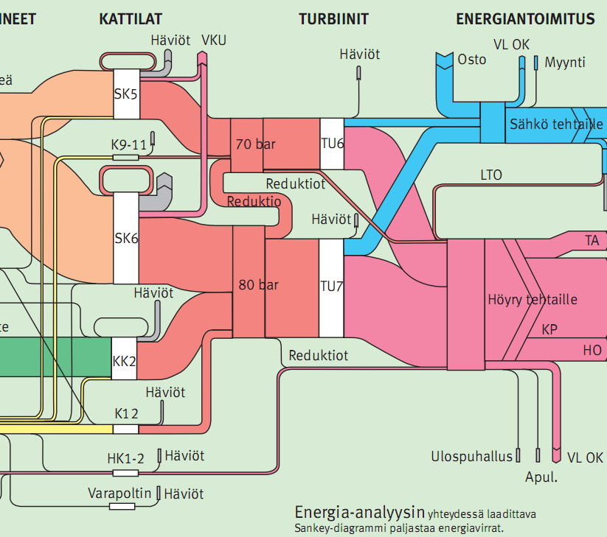
Sankey-diagrammi kokonaisuuden hahmottamisessa
Sankey-diagrammi on diagrammi, jolla kuvataan virtauksia. Yleisimmin sitä käytetään kuvaamaan jonkin prosessin energia- tai materiaalivirtoja. Se muodostuu kutakin virran komponenttia esittävistä nuolista, joiden koko kuvaa virran suuruutta.
https://en.wikipedia.org/wiki/Sankey_diagram

Slide 33
Käytännön ongelmia energia-analyyseissä
Prosessiteollisuuden tuotantoyksiköt sisältävät yleensä monia tuotanto-osastoja ja rakennuksia.
Prosessiteollisuus on varsin energiavaltaista ja sen energiakustannukset ovat merkittäviä.
Kerralla tehtävästä yksityiskohtaisesta eri energiamuodot ja säästömahdollisuudet kattavasta energia-analyysistä muodostuu vaikeasti hallittava projektikokonaisuus, jossa on mm. seuraavia ongelmia:
todellisen ja tarpeellisen työmäärän arviointi ja aikataulutus ennen hankkeen käynnistymistä on miltei mahdotonta
tarkoituksenmukainen työn suuntaaminen ja painottaminen oikeisiin asioihin selviää vasta työn aikana.
https://www.motiva.fi/ratkaisut/energiakatselmustoiminta/tem_n_tukemat_energiakatselmukset/energiakatselmusmallit/prosessiteollisuuden_energia-analyysi

Slide 34
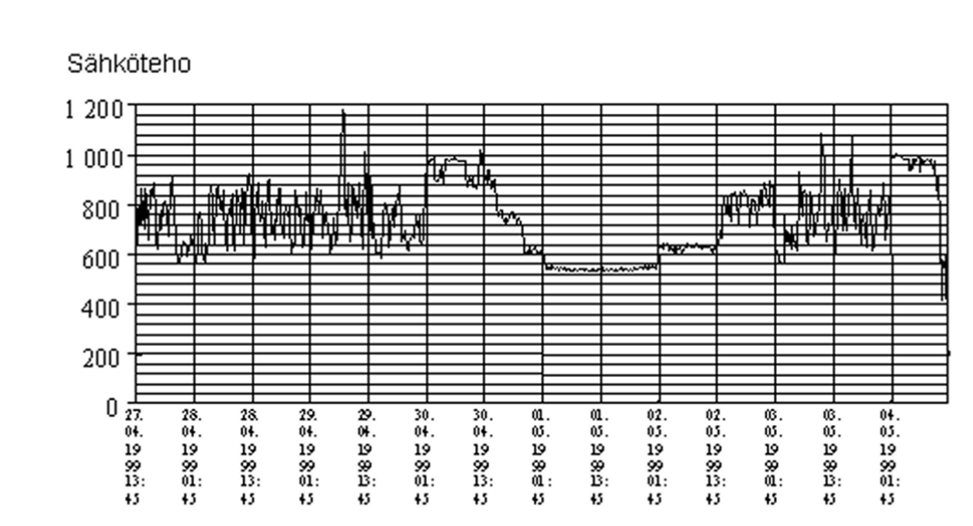
Case 1: Paineilmajärjestelmä
Toteutetut tehtävät:
kartoitettiin paineilman käyttökohteet, paineilman tarve ja tuotanto viikonlopun aikana haastattelemalla käyttöhenkilökuntaa ja toteuttamalla tuotanto-osastoilla asiaa koskeva kysely
toteutettiin paineilmajärjestelmän sähkön käytön kuormitusmittaus muutamilta arkipäiviltä ja yli viikonlopun
tehtiin tekninen kartoitus, jossa voitiin hyödyntää muutamaa vuotta aikaisemmin tehtyä paineilma-analyysiä.
Tuloksena todettiin mm:
sähkökuorma säilyi suurena myös viikonloppuisin, vaikka paineilman tarpeen olisi pitänyt olla selvästi pienempi
muutamien käyttökohteiden vaatima painetaso oli selvästi pienempi kuin verkostopaine
verkoston painetasovaatimus määräytyi pääosin yhden kojeen vaatimuksista
Ehdotettiin:
yksityiskohtainen tutkimus paineilman tarpeesta ja sen korvaamismahdollisuuksista käyttökohteissa
paineilman käytön kustannusten laskenta energia-, ylläpito-, käyttö- ja pääomakustannukset huomioiden jaettuna tärkeimpiin käyttökohteisiin
nykyisen laajan paineilmaverkoston tai tuotannon osittamismahdollisuuden selvittäminen tehtaan alueella
tarvekartoituksen jälkeinen vuotojen määrän selvittäminen ja tukkiminen
tarvittavien tehokkuutta selvittävien lisämittausten määrittäminen ja mittausten toteutus
selvitys tarvekartoituksen jälkeisestä paineilmatuotannon tehokkuudesta ja soveltuvuudesta jäljelle jääneeseen kulutukseen.

Slide 35
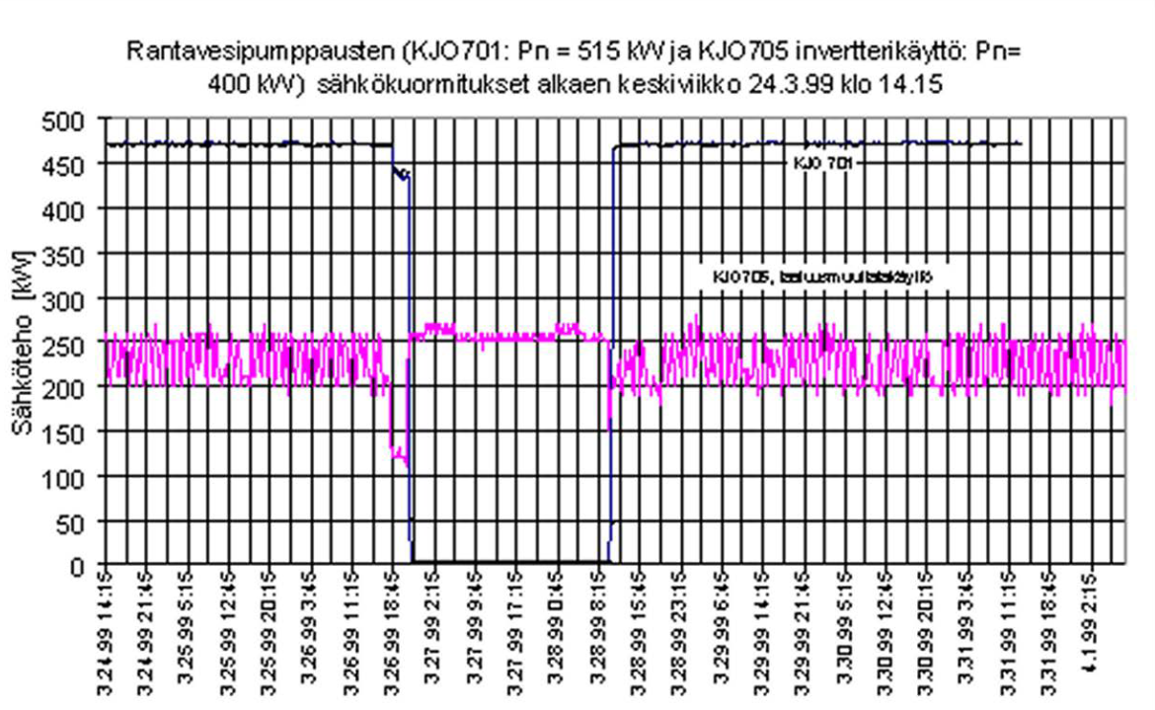
Case 2: Jäähdytysvesijärjestelmän analysointi
Toteutetut tehtävät:
selvitettiin jäähdytysveden käyttökohteet
toteutettiin jäähdytysvesipumppauksen sähkötehomittaus erikseen pääpumpuille
selvitettiin pumppauksen hyötysuhdetta, missä voitiin hyödyntää aikaisemmin toteutettua pumppuanalyysiä
arvioitiin taajuusmuuttajakäyttöisen pumpun käyttötarvetta ja energiatehokkuutta.
Tuloksena todettiin mm:
todettiin pumppauksen ja sähkökuormituksen tasaisuus tuotantoaikoina
todettiin taajuusmuuttajakäyttöisen pumpun sähkökuormituksen tasaisuus sekä tuotanto- että viikonloppuaikoina
todettiin tarvittavan nostokorkeuden määräytyvän yhden tuotanto-osaston tarpeiden mukaan
todettiin pumppausten vaatimaton hyötysuhde.
Ehdotettiin yksityiskohtaista analyysiä, jossa:
pumppaustarpeen ja vaadittavan nostokorkeuden selvitys verkoston eri osissa
kustannus/hyötyanalyysi verkoston painetason laskemisesta ja yhden paineenkorotuspumpun asentamisesta sekä olemassa olevan pumpun toiminnan jatkaminen niin, että toimintapiste siirtyy hyvän hyötysuhteen alueelle
selvitys taajuusmuuttajakäyttöisen pumpun korvaamismahdollisuudesta ja kannattavuudesta.

